Slide 1
第七章 文件管理

Slide 2
引言
在现代计算机系统中有大量的信息需要长期保存。
如果由用户直接管理外存上的大量信息已不现实。
通过操作系统对信息进行管理，既能方便用户又能提高信息的利用率。

Slide 3
主要内容
7.1 文件和文件系统
7.2 文件的逻辑结构
7.3 目录管理
7.4 文件共享
7.5 文件保护

Slide 4
重点和难点
文件管理系统
文件的基本概念、操作
文件目录
文件的逻辑组织与访问
文件共享

Slide 5
？ 问题
什么是文件？
文件由什么组成？
文件如何命名？
如何保证文件数据的安全？
对文件可以进行哪些操作？

Slide 6
7.1 文件系统概述
应用层观点：逻辑抽象
物理层观点：空间管理
安全、保护
磁盘设备防护
映 射
文件访问控制
磁盘数据存取
数据文件
磁盘空间
文件结构定义
磁盘空间分配
文件系统服务器
Notes:
文件系统的作用：
为应用程序提供逻辑抽象（虚拟机）
为磁盘空间提供管理机制（资源管理器）

Slide 7
文件系统的功能
有效地管理文件的存储空间；
管理文件目录；
完成文件的读/写操作；
实现文件共享与保护；
为用户提供交互式命令接口和程序调用接口。

Slide 8
交互式文件系统的基本服务
用户可以创建、删除、读取或更新文件；
一个用户可以受控制地访问其他用户的文件；
可以控制不同用户对不同文件的访问权限；
用户可以根据实际需要重新构造文件；
允许用户在两个文件之间移动数据；
用户能备份文件，且能在文件被毁坏时，恢复文件；
用户可以通过符号名访问文件。

Slide 9
文件系统
定义：操作系统中的各类文件、管理文件的软件，以及管理文件所涉及到的数据结构等信息的集合。
有少数实时操作系统没有文件系统功能。
绝大多数操作系统都包含文件管理系统部分。

Slide 10
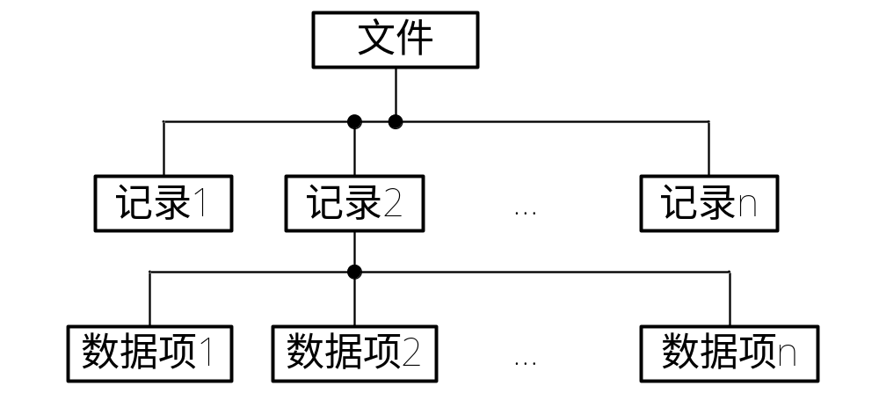
7.1.1文件、记录和数据项

Slide 11
7.1.1文件、记录和数据项
1.数据项
1）基本数据项：
  用于描述一个对象的某种属性的字符集
  可以命名的最小数据单位， 包括数据名和数据类型两个属性
  例如，用于描述一个学生的基本数据项有： 学号、 姓名、 年龄、 所在班级等。
2）组合数据项：若干基本数据项的组合
  例如，经理便是个组项，它由正经理和副经理两个基本项组成。又如，工资也是个组项，它可由基本工资、工龄工资和奖励工资等基本项所组成。

Slide 12
2. 记录
  记录是一组相关数据项的集合，用于描述一个对象在某方面的属性
  关键字是能够唯一标识一个记录的数据项
  例如，一个学生，当把他作为班上的一名学生时， 对他的描述应使用学号、姓名、年龄及所在系班，也可能还包括他所学过的课程的名称、 成绩等数据项。 但若把学生作为一个医疗对象时，对他描述的数据项则应使用诸如病历号、 姓名、 性别、 出生年月、 身高、 体重、 血压及病史等项。

Slide 13
3. 文件
文件是具有文件名的一组相关元素（即记录）的集合，是文件系统中最大的数据单位。
  例如，可以将一个班的学生记录作为一个文件。
分类：
  ① 有结构文件：文件由若干相关记录组成
  ② 无结构文件：看作字符流的集合
一个文件必须要有一个文件名， 有的系统中把名字规定为8个字符，而在有的系统中又规定可用14个字符。
文件名后面可以添加若干个附加字符作为扩展名，用于指示文件类型。
Notes:
元素通常是记录

Slide 14
文件的属性
文件的属性可以包括：
    (1) 文件类型。
    (2) 文件长度。
    (3) 文件的物理位置。
    (4) 文件的建立时间。

Slide 15
7.1.2 文件类型
1. 文件类型
按用途分类
（1）系统文件
这是指由系统软件构成的文件。大多数的系统文件只允许用户调用，但不允许用户去读，更不允许修改；有的系统文件不直接对用户开放。
(2) 用户文件
由用户的源代码、目标文件、可执行文件或数据等所构成的文件。
(3) 库文件
这是由标准子例程及常用的例程等所构成的文件。这类文件允许用户调用，但不允许修改。

Slide 16
2) 按文件中数据的形式分类
源文件
  指由源程序和数据构成的文件。 .c
(2) 目标文件
指把源程序经过相应语言的编译程序编译过，但尚未经过链接程序链接的目标代码所构成的文件。它属于二进制文件。 .obj
(3) 可执行文件
指把编译后所产生的目标代码再经过链接程序链接后所形成的文件。 .exe

Slide 17
3) 按存取控制属性分类
只执行文件。
该类文件只允许被核准的用户调用执行，既不
允许读，更不允许写。
(2) 只读文件。
该类文件只允许文件主及被核准的用户去读，
但不允许写。
(3) 读写文件。
这是指允许文件主和被核准的用户去读或写的文件。

Slide 18
4) 按组织形式和处理方式分类
(1) 普通文件：
  由ASCII码或二进制码组成的字符文件。一般用户建立的源程序文件、数据文件、目标代码文件及操作系统自身代码文件、库文件、实用程序文件等都是普通文件，它们通常存储在外存储设备上。
(2) 目录文件：
  由文件目录组成的，用来管理和实现文件系统功能的系统文件，通过目录文件可以对其它文件的信息进行检索。
  对目录可进行与普通文件一样的文件操作。
(3) 特殊文件：
  特指系统中的各类I/O 设备
  为了便于统一管理，系统将所有的输入/输出设备都视为文件，按文件方式提供给用户使用。

Slide 19
7.1.3 文件系统模型
文件系统概念：文件和对文件进行操纵和管理的软件集合。
文件系统模型分为三个层次。
1.命令接口
2.程序接口
用户(程序)
1.对文件存储空间的管理
2.对文件目录的管理
3.用于将文件的逻辑地址转换为物理地址的机制
4.对文件读和写的管理
5.对文件的共享与保护等功能
文件系统接口
对对象操纵和管理的软件集合
对象及其属性
1.文件
2.目录
3.磁盘存储空间

Slide 20
7.1.4 对文件的操作
对整个文件的操作
— 建立文件、撤消文件、打开文件、关闭文件、复制文件、修改文件名、打印或显示文件内容等
对文件中的数据项的操作
— 读操作、写操作、更新操作、插入操作、删除操作等

Slide 21
对文件的操作
创建文件（Create file）
系统首先要为新文件分配必要的外存空间
在文件系统的目录中，为之建立一个目录项
目录项中应记录新文件的文件名及其在外存的地址等属性

Slide 22
对文件的操作
打开文件（Open file ）
OS对文件的操作分为两步:
  1. 通过检索文件目录来找到指定文件的属性及其在外存上的位置；
  2. 对文件实施相应的操作
所谓“打开”，是指系统将指定文件的属性(包括该文件在外存上的物理位置)从外存拷贝到内存打开文件表的一个表目中，并将该表目的编号(或称为索引)返回给用户。
  如果该文件具有某种存取控制，如只读，或可读/写，则文件打开时，这种存取控制也将作为参数同时返回。
以后，当用户再要求对该文件进行相应的操作时，便可利用系统所返回的索引号向系统提出操作请求，从而避免了对该文件的再次检索。
Notes:
当用户要求对一个文件实施多次读/写或其它操作时，每次都要从检索目录开始。为了避免多次重复地检索目录，在大多数OS中都引入了“打开”(open)这一文件系统
调用，当用户第一次请求对某文件进行操作时，先利用open系统调用将该文件打开。

Slide 23
对文件的操作
关闭文件（Close file ）
将该文件的文件控制块FCB 中的有关信息写入外存的目录信息中；
删除该文件在打开文件表的表目；
释放文件占用的其它系统资源，切断用户与该文件的联系。
Notes:
文件的当前使用信息填入FCB中

Slide 24
对文件的操作
撤消文件（Destroy file ）
也称删除文件。在删除时，系统应先从目录中找到要删除文件的目录项，使之成为空项，然后回收该文件所占用的存储空间。
系统删除一个文件必须至少完成两件事：
  第一，判断该文件可否被删除。若可以被删除，则首先删除文件的目录项，否则，给出相应提示。
  第二，回收该文件所占用的外存空间。

Slide 25
对文件的操作
复制文件（Copy file）
拷贝文件内容及其目录项。
首先查找目录文件，找到该文件的目录项，从中找出该文件的外存地址；
通过该地址找到文件内容；
然后，将其目录项及文件内容，按指定的路径拷贝过去。

Slide 26
对文件的操作
修改文件名（Rename）
首先在目录文件中查找指定文件名的目录项；
然后将其中的文件名更换成新的文件名。

Slide 27
对文件的操作
读操作（Read）
给出文件名和所读字节数。
首先查找目录文件，找到指定文件的目录项，从中找出该文件的外存地址；
然后，从该文件读指针所指位置开始，读取指定长度的字节数到缓冲区，同时该文件的读指针顺延指定长度的位置。
最后，返回最新读指针位置值。如果读指针遇到文件结束标志，则给出相应提示信息。

Slide 28
对文件的操作
写操作（Write）
必须给出文件名和需要写的字节数。
系统从缓冲区中将指定长度的信息写入指定文件写指针位置；
将文件的写指针顺延指定长度的位置。

Slide 29
对文件的操作
更新操作（Update）
更新文件中的数据项时，系统调用中必须给出文件名、更新数据项的原值及替换值。
首先从文件中查找指定数据项值，若找不到，则给出相应信息；
若找到，则用替换值更新原值。
用户可以指定更新次数或全部自动更新。

Slide 30
对文件的操作
插入操作（Insert）
在文件的指定位置添加新的数据项。
对于无结构文件，插入一个数据项以后，其后所有字符的索引号将作相应调整；
对于有结构文件，插入一个数据项，一般指增加一条记录，新记录之后的所有记录号也将作相应调整。

Slide 31
对文件的操作
删除操作（Delete）
删除文件中指定的数据项。
首先查找文件中指定数据项，再将其删除。
若找不到，则返回相应信息。
用户可以指定删除数据项的位置，或将数据项在文件中的所有出现均删除。

Slide 32
文件操作实例（Linux）
Open( )：打开一个文件，并指定访问该文件的方式，调用成功后返回一个文件描述符。
creat ( ) ：打开一个文件，如果该文件不存在，则创建它，调用成功后返回一个文件描述符。
close ( ) ：关闭文件，进程对文件所加的锁全都被释放。
read ( ) ：从文件描述符对应的文件中读取数据，调用成功后返回读出的字节数。
write ( ) ：向文件描述符对应的文件中写入数据，调用成功后返回写入的字节数。

Slide 33
文件操作实例（Linux）
＃i nclude <fcntl.h>
＃i nclude <unistd.h>
＃i nclude <sys/types.h>
＃i nclude <sys/stat.h>
int open(const char *pathname,int flags);
int open(const char *pathname,int flags,mode_t mode);
int close(int fd);
open函数有两个形式.其中pathname是我们要打开的文件名(包含路径名称,缺省是认为在当前路径下面).
Flags指文件的打开方式：
  O_RDONLY:以只读的方式打开文件.
  O_WRONLY:以只写的方式打开文件.
  O_RDWR:以读写的方式打开文件.
  O_APPEND:以追加的方式打开文件.
  O_CREAT:创建一个文件.
  O_EXEC:如果使用了O_CREAT而且文件已经存在,就会发生一个错误.
  O_NOBLOCK:以非阻塞的方式打开一个文件.
  O_TRUNC:如果文件已经存在,则删除文件的内容.
参数mode 指文件的权限，只有在建立新文件时才会生效。

Slide 34
size_t write(int fildes,const void *buf,size_t nbytes);
  参数说明：
    fildes：与文件相对应的文件描述符，可通过调用open函数获取
    buf：存放将写入文件的数据，可以是字符串，也可是其他数据。其中buf是指向字符串的指针
    nbytes：需写进文件的字节数
size_t read(int fildes,char *buf,size_t nbytes);
  参数说明：
    fildes：文件描述符
    buf：存放从文件中读取的数据
    nbytes：希望读取的字节数
int close(int fildes);
  参数：
    fildes：文件描述符

Slide 35
/* 以下代码是一个经典的拷贝文件的代码 */
＃i nclude <unistd.h>
＃i nclude <fcntl.h>
＃i nclude <stdio.h>
＃i nclude <sys/types.h>
＃i nclude <sys/stat.h>
＃i nclude <errno.h>
＃i nclude <string.h>
#define BUFFER_SIZE 1024
int main(int argc,char **argv)
{
int from_fd,to_fd;
int bytes_read,bytes_write;
char buffer[BUFFER_SIZE];
char *ptr;
if(argc!=3)
{
fprintf(stderr,"Usage:%s from file to file\n\a",argv[0]);
exit(1);
}

Slide 36
/* 打开源文件 */
if((from_fd=open(argv[1],O_RDONLY))==-1)
{
fprintf(stderr,"Open %s Error:%s\n",argv[1],strerror(errno));
exit(1);
}
/* 创建目的文件 */
if((to_fd=open(argv[2],O_WRONLY O_CREAT,S_IRUSR S_IWUSR))==-1)
{
fprintf(stderr,"Open %s Error:%s\n",argv[2],strerror(errno));
exit(1);
}

Slide 37
while(bytes_read=read(from_fd,buffer,BUFFER_SIZE))
{
if((bytes_read==-1)&&(errno!=EINTR)) break; /* 发生致命错误 */
else if(bytes_read>0)
{
ptr=buffer;
while(bytes_write=write(to_fd,ptr,bytes_read))
{
/* 一个致命错误发生了 */
if((bytes_write==-1)&&(errno!=EINTR))break;
else if(bytes_write==bytes_read) break; /* 写完了所有读的字节 */
else if(bytes_write>0) /* 只写了一部分,继续写 */
{
ptr+=bytes_write;
bytes_read-=bytes_write;
}
}
if(bytes_write==-1)break; /* 写的时候发生的致命错误 */
}
}
close(from_fd);
close(to_fd);
exit(0);
}
功能：write从buffer中写count字节到文件fd中,成功时返回实际所写的字节数.

Slide 38
7.2 文件的逻辑组织与访问

Slide 39
文件的逻辑结构
对于任何一个文件，都存在着以下两种形式的结构：
  文件的逻辑结构(File Logical Structure),又称为文件组织，是用户可以直接处理的数据及其结构。
  文件的物理结构， 又称为文件的存储结构， 是指文件在外存上的存储组织形式。

Slide 40
7.2.1 文件逻辑结构的类型
1.有结构文件
记录有定长和不定长两种
    1）顺序文件：按某种顺序排列的定长纪录文件
    2）索引文件：按索引表查询的不定长纪录文件
    3）索引顺序文件：以上两者的结合

Slide 41
2. 无结构文件
大量的源程序、 可执行文件、 库函数等， 所采用的就是无结构的文件形式，即流式文件。 其长度以字节为单位。
对流式文件的访问，则是采用读写指针来指出下一个要访问的字符。可以把流式文件看作是记录式文件的一个特例。
在UNIX系统中，所有的文件都被看作是流式文件；即使是有结构文件，也被视为流式文件；系统不对文件进行格式处理。

Slide 42
有结构文件
顺序文件
索引文件
索引顺序文件
直接（哈希）文件

Slide 43
7.2.2顺序文件 （Sequential File）
1. 逻辑记录的排序
第一种是串结构， 各记录之间的顺序与关键字无关。 通常的办法是由时间来决定，即按存入时间的先后排列，
第二种情况是顺序结构，指文件中的所有记录按关键字(词)排列。是最常用的文件组织方式.
每条记录都包含固定的字段，具有相同的长度。每条记录都包含一个特殊字段关键字，不同记录的关键字是不同的。
可以按关键词的长短从小到大排序，也可以从大到小排序；或按其英文字母顺序排序。

Slide 44
2.顺序文件的优缺点
常用于批量数据处理，这时文件的访问效率最高。
是唯一、同时适合在磁盘和磁带中存储的文件。
访问效率比堆文件高。当文件较小，可以将文件全部装入内存，利用某种快速的查找算法，如折半查找法、插值查找法等快速查找指定的记录。

Slide 45
3．对顺序文件的读/写操作
对于定长记录的顺序文件读写：
  读指针Rptr
    指向下一个记录的首地址
    读完指针做相应修改：Rptr＝Rptr+L
  写指针Wptr
    指向下一个要写的记录地址
    写完指针做相应修改：Wptr＝Wptr+L
  其中，L为定长记录的长度

Slide 46
2）、对于变长记录的顺序文件的读写
  设置读写指针
  每个记录长度存于记录前的单元中
  读写完毕后，将读写指针加上刚读或写完的记录长度 L_{i}

Slide 47
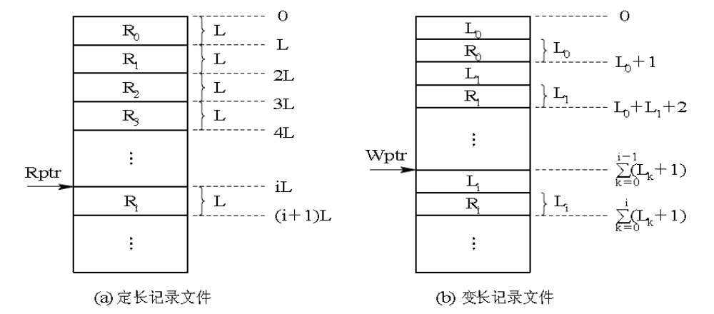

Slide 48
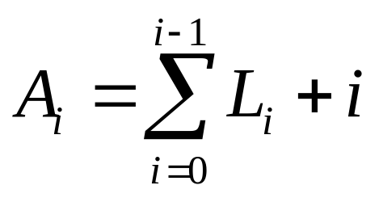
对于定长记录文件，如果要查找第i个记录， 可直接根据下式计算来获得第i个记录相对于第一个记录首址的地址：
A_{i}=i×L
然而，对于可变长度记录的文件，要查找其第i个记录时，须首先计算出该记录的首地址。为此，须顺序地查找每个记录，从中获得相应记录的长度L_{i}，然后才能按下式计算出第i个记录的首址。假定在每个记录前用一个字节指明该记录的长度，则

Slide 49
7.2.4 索引文件(Index File)
可见，对于定长记录，除了可以方便地实现顺序存取外，还可较方便地实现直接存取。然而，对于变长记录就较难实现直接存取了.
可为变长记录文件建立一张索引表，对主文件中的每个记录，在索引表中设有一个相应的表项，用于记录该记录的长度L及指向该记录的指针(指向该记录在逻辑地址空间的首址)。
由于索引表是按记录键排序的，因此，索引表本身是一个定长记录的顺序文件，从而也就可以方便地实现直接存取。

Slide 50
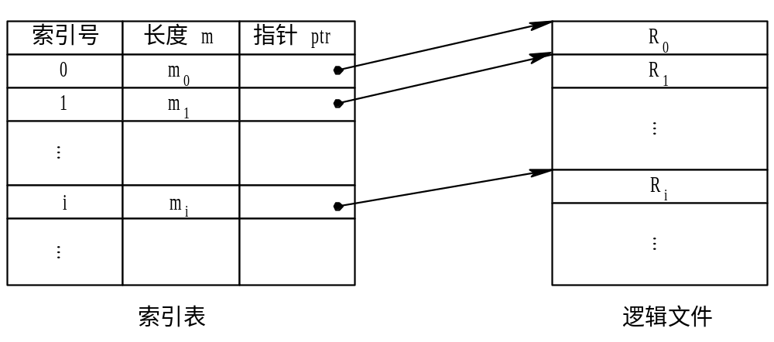
索引文件的组织

Slide 51
对索引文件进行检索
步骤：
  根据用户提供的关键字，利用折半查找法查索引表，找到相关表项
  根据该表项中的指针值，访问该记录
  增加新记录时，需要修改对应的索引表
索引文件的检索速度较快，但需要存储
Notes:
由于索引文件可有较快的检索速度，故它主要用于对信息处理的及时性要求较高的场合.例如，飞机订票系统。
使用索引文件的主要问题: 它除了有主文件外，还须配置一张索引表，而且每个记录都要有一个索引项，因此提高了存储费用。

Slide 52
7.2.5 索引顺序文件
索引顺序文件(Index Sequential File)可能是最常见的一种逻辑文件形式。
它有效地克服了变长记录文件不便于直接存取的缺点，而且所付出的代价也不算太大。
它是顺序文件和索引文件相结合的产物。

Slide 53
7.2.5 索引顺序文件
将顺序文件中的所有记录分为若干个组(例如，50 个记录为一个组)；
为顺序文件建立一张索引表.
在索引表中为每组中的第一个记录建立一个索引项，其中含有该记录的键值和指向该记录的指针。

Slide 54
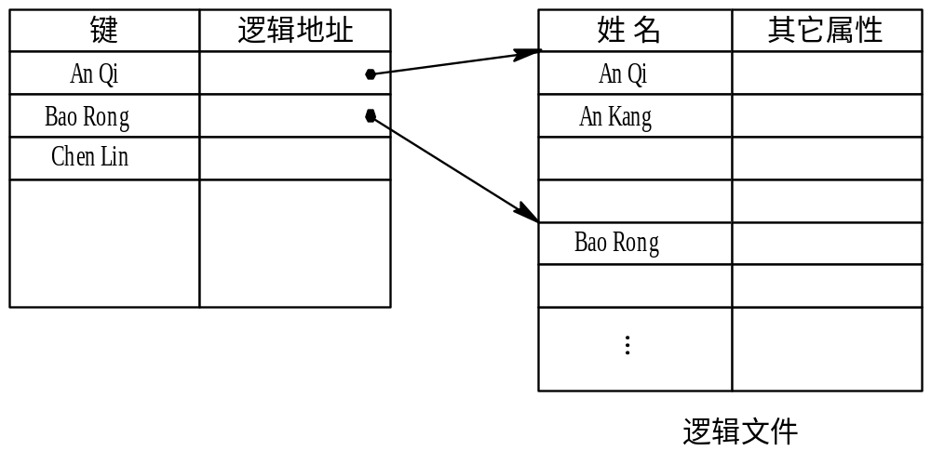
索引顺序文件

Slide 55
索引顺序文件的检索
利用用户提供的关键字以及某种查找方法检索索引表，查找该组对应的表项
根据表项得到该组第一个记录在主文件中的位置
再利用顺序查找法查找主文件，从中找到要求的记录

Slide 56
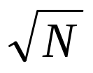
文件检索效率
如果在一个顺序文件中所含有的记录数为N，则为能检索到具有指定关键字的记录，平均须查找N/2 个记录；
但对于索引顺序文件，则为能检索到具有指定关键字的记录，平均需要查找 个记录数。
例如，有一个顺序文件含有10 000 个记录，平均须查找的记录数为5000 个。但对于索引顺序文件，则平均只须查找100个记录。可见，它的检索效率是顺序文件的50 倍.
Notes:
假设记录数为N，我们需要将其分组，每组有若干个记录，然后进行上面的过程，怎么分组更有效呢？如果分组过少，则索引项中记录过多；如果分组过多，则索引表中的索引项过多；因此这里我们取√N 为分组数，使得索引表中的索引和索引项中的记录大致相等，理论证明在一般情况下这种分组方式最有效。
接下来我们需要讨论索引顺序查找的过程，由于分组为√N ，所以每组中有√N 个记录，根据查找过程，在索引表中查找索引项需要√N /2次（平均情况下），在索引项对应的分组中查找记录需要√N /2次（平均情况下），所以总共查找√N 次。

Slide 57
7.2.6 直接和哈希文件
直接文件
  对于直接文件，则可根据给定的关键字值，直接获得指定记录的物理地址。
  关键字值本身就决定了记录的物理地址。
  这种由关键字值到记录物理地址的转换被称为键值转换(Key to address transformation)。
  组织直接文件的关键， 在于用什么方法进行从关键字值到物理地址的转换。

Slide 58
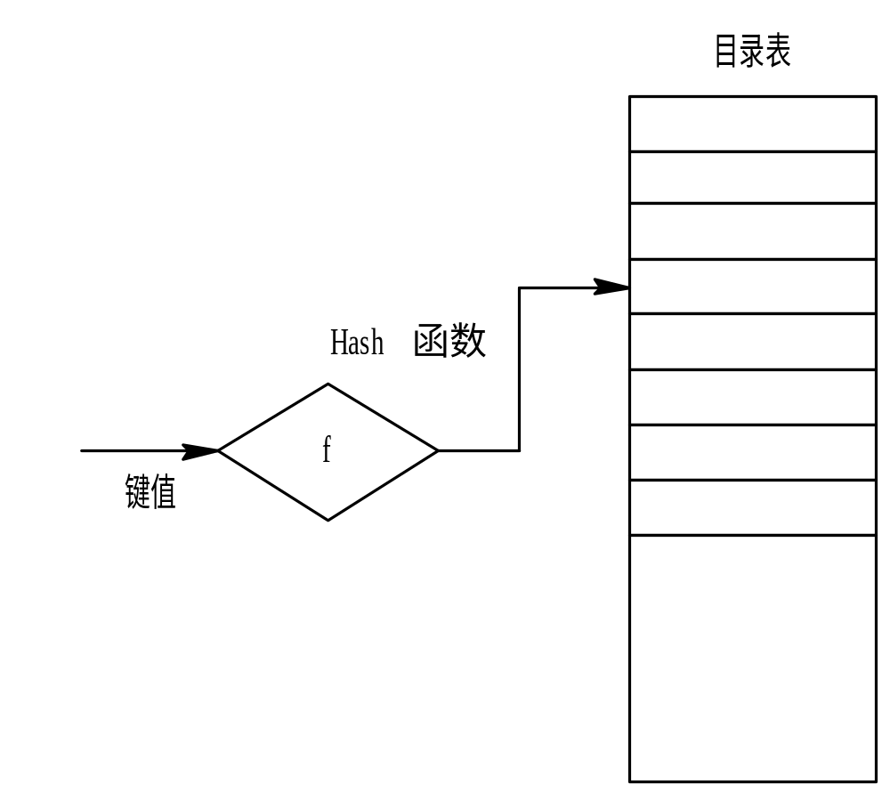
直接（哈希）文件

Slide 59
7.3 文件目录
文件目录也是一种数据结构，用于标识系统中的文件及其物理地址，供检索时使用。
对目录管理的要求如下：
    (1) 实现“按名存取”。
    (2) 提高对目录的检索速度。
    (3) 文件共享。
    (4) 允许文件重名。

Slide 60
7.3.1 文件控制块和索引结点
基本概念
文件控制块（FCB）：文件控制块是操作系统为管理文件而设置的数据结构，存放了管理文件所需的所有信息（文件属性）
文件控制块是文件存在的标志,与文件一一对应

Slide 61
7.3.1 文件控制块和索引结点
1.文件控制块(FCB)
1）基本信息类
  文件名：文件标识符；
  物理位置
    存放文件的设备名
    起始盘块号
    文件长度（盘块数或字节数）
  逻辑结构：有结构文件、无结构文件
  物理结构：顺序文件、链式文件、索引文件

Slide 62
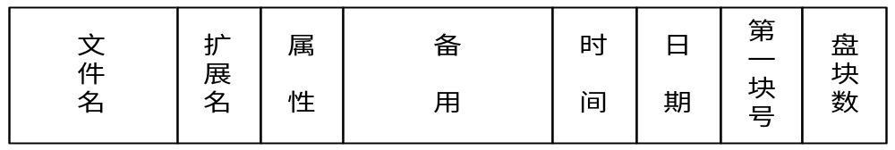
2）存取控制信息类
    文件主的存取权限
    核准用户的存取权限
    一般用户的存取权限
3）使用信息类
    文件的建立日期和时间
    文件上一次修改的日期和时间
    当前使用信息（进程数、是否修改等）
MS-DOS的FCB

Slide 63
文件目录：把所有的FCB组织在一起，就构成了文件目录，即文件控制块的有序集合。
目录项：构成文件目录的项目（目录项就是FCB）
目录文件：为了实现对文件目录的管理，通常将文件目录以文件的形式保存在外存，这个文件就叫目录文件。
      搜索目录
      创建目录
      删除目录
      显示目录
      修改目录

Slide 64
2.索引结点
1）索引节点的引入
  为减少检索文件时启动磁盘的次数，应缩
  小文件目录的大小
将文件名和文件的描述信息分开：
  将文件的描述信息单独形成称为索引结点
  的数据结构，即 i 结点
  文件目录的每个目录项中，仅包含文件名
  和指向该文件的 i 结点的指针

Slide 65
文件名 | 索引结点编号
文件名1
文件名2
…
…
UNIX的文件目录

Slide 66
2）磁盘索引结点
指存放在磁盘上的索引结点
主要内容包括
  文件主标识符
  文件类型：正规文件、目录文件、特殊文件
  文件存取权限：各类用户对文件的存取权限
  文件物理地址：以iaddr(0)~ iaddr(12)给出
  文件所在的盘块号
  文件长度：以字节数计算
  文件链接计数：共享该文件的用户数
  文件存取时间：最近被访问或修改的时间

Slide 67
3）内存索引结点
指存放在内存的索引结点
文件被打开时，将磁盘索引结点拷贝到内
存索引结点中以备将来使用
增加的主要内容
  索引结点编号：用于标识内存索引结点
  状态：指示 i 结点是否上锁或被修改
  访问计数：有进程访问时计数器加1，访问完减1
  文件所属文件系统的逻辑设备号
  链接指针：指向空闲链表和散列队列的指针

Slide 68
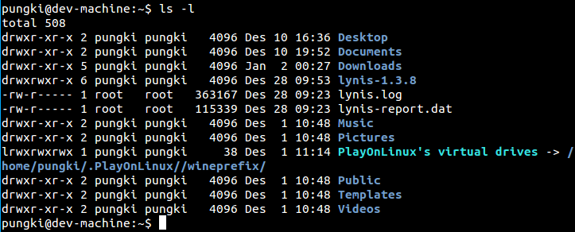
补充：Unix下查看文件详细信息
Notes:
第1列
第一个字母d意味着内容是目录或者文件。在上面的截图中，Desktop、 Documents、 Downloads 和 lynis-1.3.8是目录。如果是‘-’(减号)，这意味着它的内容是文件。当它是l(小写字母)，意味这内容是链接文件。
下面的9个字符是关于文件权限。前3个rwx字符是文件的拥有者的权限，第二组3rwx是文件的所有组的权限，最后的rwx是对其他人访问文件的权限。
第2列 这行告诉我们有多少链接指向这个文件。
第3列 这行告诉我们谁是这个文件/文件夹的所有者。
第4列 这行告诉我们谁是这个文件/文件夹的所有组。
第5列 这行告诉我们这个文件/文件夹的以字节为单位的大小。 目录的大小总是4096字节。
第6列 这告诉我们文件最后的修改时间。
第7列 这告诉我们文件名或者目录名。

Slide 69
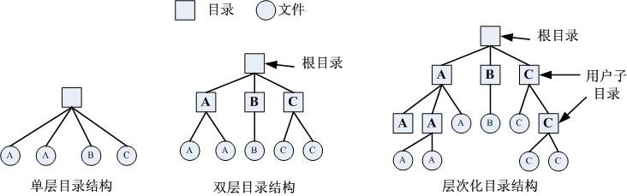
7.3.2 简单文件目录

Slide 70
7.3.2 目录结构
1.单级目录结构
1) 整个系统中只建立一张目录表，为每个文
件分配一个目录项
2)目录项中包含以下内容
  文件名及扩展名
  文件的物理地址
  其他属性，如文件长度、文件类型等
  状态位：指示目录项是否空闲
  …

Slide 71
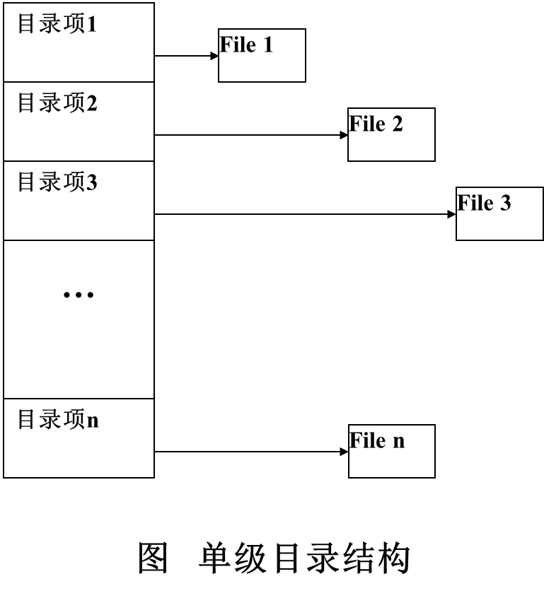

Slide 72
文件名 | 物理地址 | 文件说明 | 状态位
文件名1
文件名2
…
3）创建新文件
  查看目录表，看新文件名是否唯一
  查找空目录项，填写文件名、物理地址、
  属性等
  置目录项状态位为1

Slide 73
4）删除文件
  查看目录表，找到该文件对应的目录项
  从中找到该文件的物理地址并回收磁盘空间
  从目录表中清除所占用的目录项
5）性能分析
  1）实现了按名存取
  2）查找速度慢
  3）不允许重名
  4）不便于实现共享

Slide 74
2.二级目录结构
1）将目录分为两级：
  主文件目录（MFD）
  用户文件目录（UFD）
2）系统 MFD 中，每个用户文件目录占用一个目录项，目录项中包括用户名和指向该用户目录文件的指针
3）为每个用户建立一个单独的用户文件目录 UFD，由用户所有文件的 FCB 组成

Slide 75
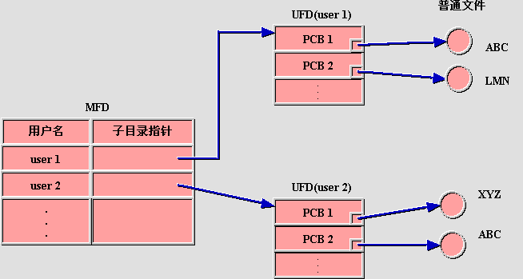
两级目录结构
FCB1
FCB2
FCB1
FCB2

Slide 76
4）创建新文件
  创建用户文件目录 UFD
  查看 UFD，判断是否有同名文件
    有：为新文件重新命名
    无：建立新的目录项，填写文件信息
  置目录项状态位为1
5）删除文件
  查看 UFD，找到该文件对应的目录项
  查找该文件的所有盘块并回收
  从目录表中清除所占用的目录项

Slide 77
6）优缺点
  提高了检索目录的速度
    由n*m提高到n+m
  在不同的 UFD 中，可以使用相同的文件名
  不同用户可以使用不同的文件名访问系统中的同一个共享文件
  用户间的隔离使文件共享不方便
Notes:
MFD N行
UFD M行

Slide 78
3.树型目录结构
1）目录结构：把三级或三级以上的目录结构称树型目录
  目录文件中的目录项，既可作为目录文件的 FCB，也能作为数据文件的 FCB
  可由目录项中的属性位来表示

Slide 79
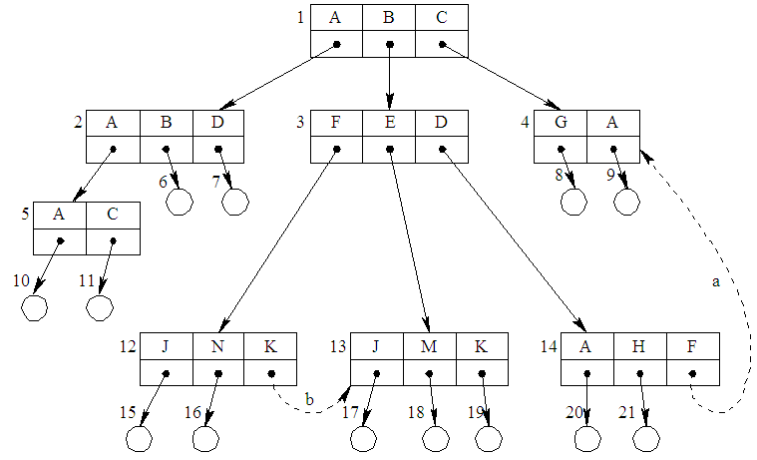
树型目录结构

Slide 80
2）路径名
在树形目录结构中，从根目录到任何数据
文件，都只有一条唯一的通路
在该路径上从树的根(即主目录)开始，把
全部目录文件名与数据文件名，依次地用
“/”连接起来，即构成该数据文件的绝对
路径
系统中的每一个文件都有唯一的路径名

Slide 81
3）当前目录
  系统向用户提供一个当前正在使用的目录， 称为当前目录(工作目录或值班目录)
  查找一个文件可从当前目录开始，使用部分路径名
  从当前目录开始，把这一路径上的全部目录名与文件名依次用“/” 连接起来，即构成该数据文件的相对路径
  当前目录可根据需要任意改变

Slide 82
4.增加和删除目录
1）增加目录项
  用户可创建自己的UFD，并可再创建子目录
  在同一个子目录下创建新文件时，必须保证不同名
2）删除目录项
  不删除非空目录
  可删除非空目录

Slide 83
多级目录的优缺点
优点
  层次结构清晰，便于管理和保护
  有利于文件分类
  解决重名问题
  提高文件检索速度
  能进行存取权限的控制
缺点
  查找一个文件按路径名逐层检查，由于
  每个文件都放在外存，多次访盘影响速度

Slide 84
7.3.4 目录查询技术
按名存取的实现步骤
  根据文件名查询文件目录，找到该文件的
  FCB或i 结点
  根据 FCB或 i 结点中的起始盘块号，计算
  文件在磁盘上的物理位置
  启动磁盘驱动程序，将需要的文件读入内存
查询目录有两种方法
  线性检索法
  Hash 方法

Slide 85

1. 线性检索法
查找/usr/ast/mbox的步骤
Usr的索引结点
ast的索引结点
ast的目录文件

Slide 86
2. Hash方法
构造、查询目录的常用方法
基本思想：利用一个易于实现的变换函数（ Hash函数），把用户提供的文件名唯一地转换为文件目录的索引值，再利用该索引值到Hash索引文件目录中进行查找。
  Hash函数
  Hash冲突的解决

Slide 87
Hash函数
例：文件名字符的ASCII码异或值作为SFD的索引。
文件名：ANDING，SQRT
Hash(ANDING)=ASC(A)⊕ ASC(N)⊕ ASC(D)⊕……=(1011)₂=(11)₁₀
主目录索引为11
Hash(SQRT) =ASC(S)⊕ ASC(Q)⊕ ASC(R)⊕ ASC(T) =(100)₂=(4)₁₀
主目录索引为4

Slide 88
Hash冲突的解决
Hash冲突：多个文件名变换成同一个Hash索引。
一种处理此“冲突”的有效规则是：位移常数法
(1) 在利用Hash法索引查找目录时，如果目录表中相应的目录项是空的，则表示系统中并无指定文件。
(2) 如果目录项中的文件名与指定文件名相匹配， 则表示该目录项正是所要寻找的文件所对应的目录项，故而可从中找到该文件所在的物理地址。
(3) 如果在目录表的相应目录项中的文件名与指定文件名并不匹配，则表示发生了“冲突”，此时须将其Hash值再加上一个常数(该常数应与目录的长度值互质)，形成新的索引值， 再返回到第一步重新开始查找。

Slide 89
综合举例-1
（1）为什么要引入索引节点？
减少文件目录所占的盘块数，加快检索目录的速度
（2）打开和关闭文件的操作有什么作用？
打开：将文件的FCB或索引节点内容复制到内存，向用户返回内存指针，以后在内存中查找文件控制信息，减少启动磁盘次数；
关闭：不需要文件时，从内存删除FCB或索引节点，需要时回写磁盘。

Slide 90
综合举例-2
一个文件系统中，一个盘块大小为512B，采用一级目录。 假定文件目录中有256个目录项，一个FCB占64B，其中文件名占8B。如果采用i结点方式，则i结点编号占2B。
试比较引入索引节点前后，为查找一个目录项，平均需要启动磁盘多少次？

Slide 91
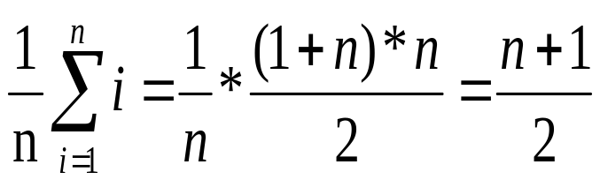
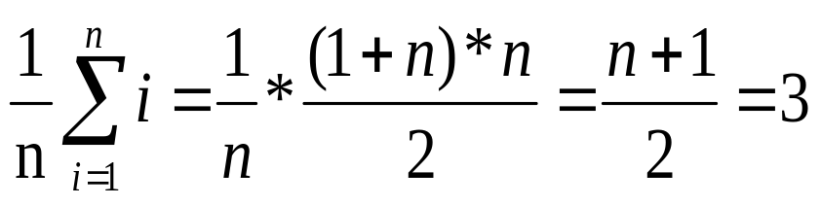
解：引入索引节点前，目录项存放文件的FCB，占 256*64B/512B=32个盘块，
平均访盘次数：
=16.5
引入索引节点后，目录项存放的是文件名和索引节点编号，占256*(8+2)B/512B=5个盘块，
平均访盘次数：
再加上读入索引节点启动1次，共启动磁盘4次。

Slide 92
7.4 文件共享

Slide 93
文件共享的实现
实现文件共享的实质就是可以从不同地方打开同一个文件
打开文件的首要步骤就是找到文件的目录项，读取文件在外存的起始地址。
实现文件共享的方式：
  基于索引结点的共享方式
  利用符号链实现文件共享

Slide 94
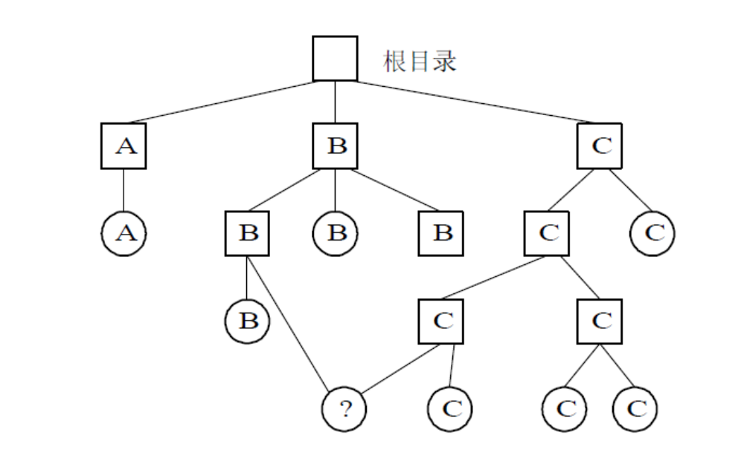
7.4.1 基于索引结点的共享方式
在树型结构的目录中，当有两个(或多个)用户要共享一个子目录或文件时，必须将共享文件或子目录链接到两个(或多个)用户的目录中，才能方便地找到该文件。
此时该文件系统的目录结构已不再是树型结构，而是个有向非循环图（DAG），如下图：

Slide 95
文件的物理地址及其它的文件属性等信息，不再是放在目录项中，而是放在索引结点中。
在文件目录中只设置文件名及指向相应索引结点的指针。
由任何用户对文件进行Append 操作或修改，所引起的相应结点内容的改变(例如，增加了新的盘块号和文件长度等)，都是其他用户可见的，从而也就能提供给其他用户来共享。

Slide 96
UNIX操作系统的文件目录项中只包含文件名和指向索引节点的指针，文件的物理地址及其它说明信息保存在索引节点中。
可以通过共享文件索引节点来共享文件，即当用户需要共享文件时，在自己的文件目录中新建一个目录项，为共享文件命名(也可用原名)，并将索引节点指针指向共享文件的索引节点。

Slide 97
文件名 索引指针
F1
I节点
F2
F3
I节点
…
…
共享索引节点
User1的目录文件
Count
物理地址
文件
文件名 索引指针
H1
I节点
H2
H3
I节点
…
…
User2的目录文件
图 利用索引节点实现文件共享

Slide 98
在索引结点中还应有一个链接计数count，用于表示链接到本索引结点(亦即文件)上的用户目录项的数目。
  当用户C创建一个新文件时，他便是该文件的所有者，此时将count 置1。
  当有用户B要共享此文件时，在用户B 的目录中增加一目录项，并设置一指针指向该文件的索引结点，此时，文件主仍然是C，count=2。
如果用户C 不再需要此文件，是否能将此文件删除呢？

Slide 99
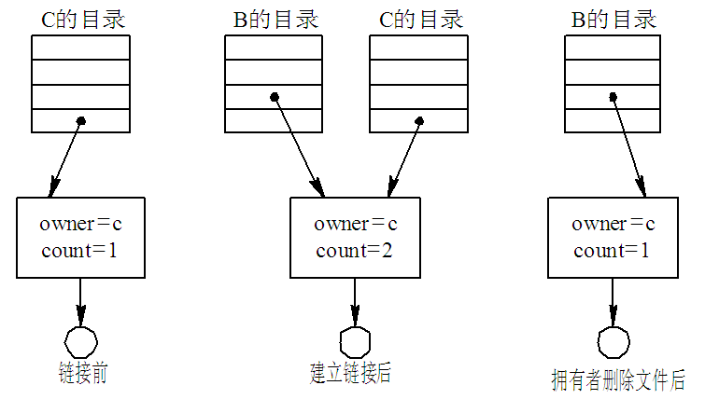
进程B链接前后的情况

Slide 100
7.4.2 利用符号链接实现文件共享
共享某文件时，创建一新文件，并加到用户目录中，该文件仅包含被链接文件F的路径名，称该链接方法为符号链接；
用户读取新文件中的路径信息，被OS截获并实现对文件的共享
只有文件主才拥有指向其索引结点的指针，其它共享的用户只有该文件的路径名，不存在文件删除指针悬空的情形

Slide 101
基于符号链接的共享方式
/
home
etc
bin
索引节点表（外存）
usera
userb
userc
索引节点 | 文件 类型 | 属性 | 物理地址
1 | d | …
… | … | …
6 | d | … | 132
… | … |  | …
26 | f |  | 496
… | … | … | …
… | … | … | …
A
AB
filea
B
C
Usera文件目录
Userb文件目录
文件名 | 索引节点
A
AB | 26
文件名 | 索引节点
B
File a
60
60
link
/home/usera/AB

Slide 102
符号链接实现文件共享优缺点
优点
方便地链接任一文件（用路径名）
缺点
访问共享文件时开销大（多次读盘，消费盘空间）
每一共享文件都要增加一文件名（因路径名各不相同）

Slide 103
3.利用URL实现文件共享
统一资源定位器URL (Uniform Resource Locator)是Internet上用来链接超文本文件的一种方法。
它可以链接同一台计算机中的本地文件，也可链接Internet中任何主机上的远程文件。
一个完整的URL包括访问文件的方法（协议）、文件所在的主机域名、目录路径名和文件名几部份。例如， http://www.uestc.edu.cn/templates/index2k3/index.html

Slide 104
3.利用URL实现文件共享
Internet上任何主机的用户都可以通过该URL地址链接此文件，使全球计算机用户都可以通过Internet共享该文件。
当通过该URL地址连接到电子科技大学WWW服务器时，用户计算机就会收到该服务器传输来的index. html文件。
再触发该文件中的“中文版”超链，该服务器又传来另一个文件。

Slide 105


Slide 106
利用URL实现文件共享
利用URL共享文件的具体实现方法：
  首先将利用HTML （Hyper Text Markup Language）超文本置标语言编写的超文本文件保存在主机的某个目录下。
  需要链接超文本文件或图像时，可以在浏览器的URL地址栏输入一个URL地址，或在HTML文件的相应位置嵌入被链接文件的URL地址。具体格式为：
<A HREF=“URL信息” > 超链文本及图 像</A>

Slide 107
利用URL实现文件共享
当超链被触发时，用户的计算机将与URL指定的服务器建立连接，然后该服务器将URL指定地址的超文本文件传输到用户计算机中，通过浏览器解释执行超文本文件的逐条语句。
用户可以通过URL方式反复链接访问Internet上任何地方的任何文件。

Slide 108
7.5 文件保护
文件系统的安全
存取控制机制
访问矩阵
分级安全管理

Slide 109
1. 文件系统的安全
影响文件安全的主要因素
  人为因素（入侵、泄密、病毒，……）
  系统因素（磁盘故障、系统故障，……）
  自然因素（火灾、水灾、战争，……）
安全措施
  存取控制机制
  系统容错技术（第八章）
  后备系统（第八章）

Slide 110
2. 存取控制机制
保护域
访问矩阵
访问矩阵的修改
访问矩阵的实现
分级安全管理

Slide 111
保护域Protection Domain
访问权：一进程对某对象执行操作的权利称为访问权。用（对象名，权集）表示。
例： (F1,{R,W})
保护域：进程对一组对象访问权的集合。（用户/进程）
  域1 域2 域3
进程与保护域之间的联系
  静态联系
  动态联系
F1[R]
F2[W]
F1[R]
F2[RWE] Printer
F3[RW]
F1[RWE]
Plotter[W]

Slide 112
3. 访问矩阵
用Access Matrix来描述系统的存取控制。
行：域（用户/进程）
列：对象（文件）
项：一组访问权
Access(i,j) 定义了在域D_{i}中执行的进程能够对对象O_{j}施加的操作集。

Slide 113
访问矩阵的修改
拷贝权（列）
  将某域所拥有的访问权，扩展到同一列中其他域（授权）
所有权（列）Owner
控制权（行）系统管理员
  用于改变某个域中运行的进程对不同对象的访问权

Slide 114
访问矩阵的实现
完全访问矩阵：大，稀疏
按行/列进行划分
访问控制表ACL（Access Control List , 按列划分）
  每个文件一张访问控制表，说明系统所有用户对该文件的存取控制权
访问权限表（按行划分）/用户权限表
  每个用户一张访问权限表，说明该用户对系统所有文件的存取控制权限

Slide 115
4. 分级安全管理
系统级
用户级
目录级
文件级

Slide 116
系统级
注册
  系统管理员，分配帐号（注册名）、口令
登录，Login
  用户，核对帐号、口令
若干限制（帐号）
  定期修改口令
  限定使用终端
  规定访问时间

Slide 117
用户级
用户分类
  文件主
  伙伴
  一般用户
  超级用户（系统管理员/系统用户）
文件访问权
  建立
  删除
  打开
  关闭
  读
  写
  查询
  修改
  父权（允许建立、改名、删除子目录，可以对某些用户授予目录、子目录的访问权）

Slide 118
目录级
保护系统中的目录
  只有核心进程才能写目录

Slide 119
文件级
设置文件属性、口令
  EO
  H
  M
  RO
  RW
  SHA
  SY

Slide 120
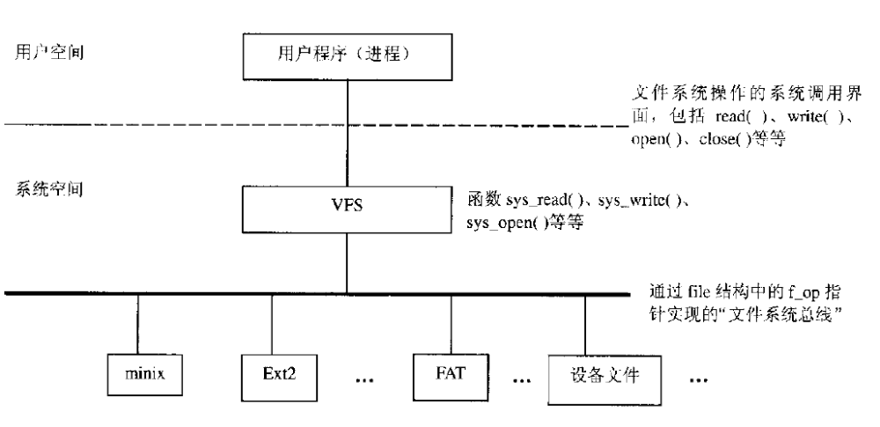
Linux文件系统

Slide 121
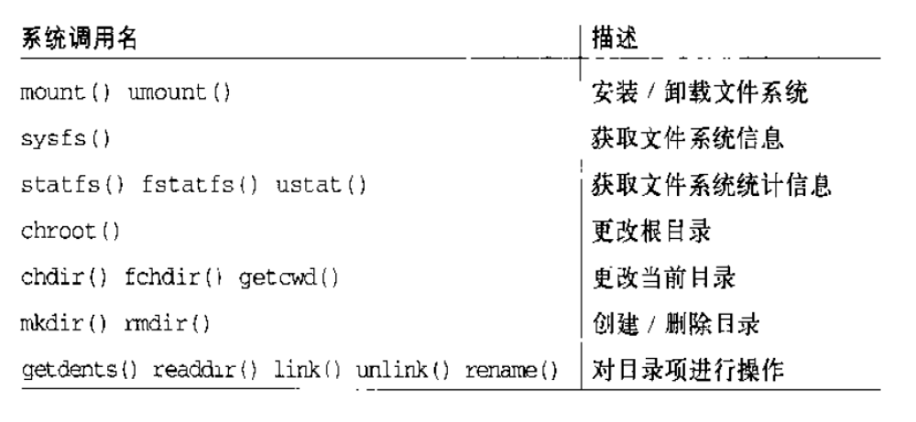
Linux vfs

Slide 122
